Slide 1
Curso de Sistemas de Informação
Nícolas Henrique Vieira Toledo
Sebastião Batista de Andrade Neto
Ednardo David Segura
Estatísticas de Redes Sociais
com Big Data
Pouso Alegre
2015

Slide 2
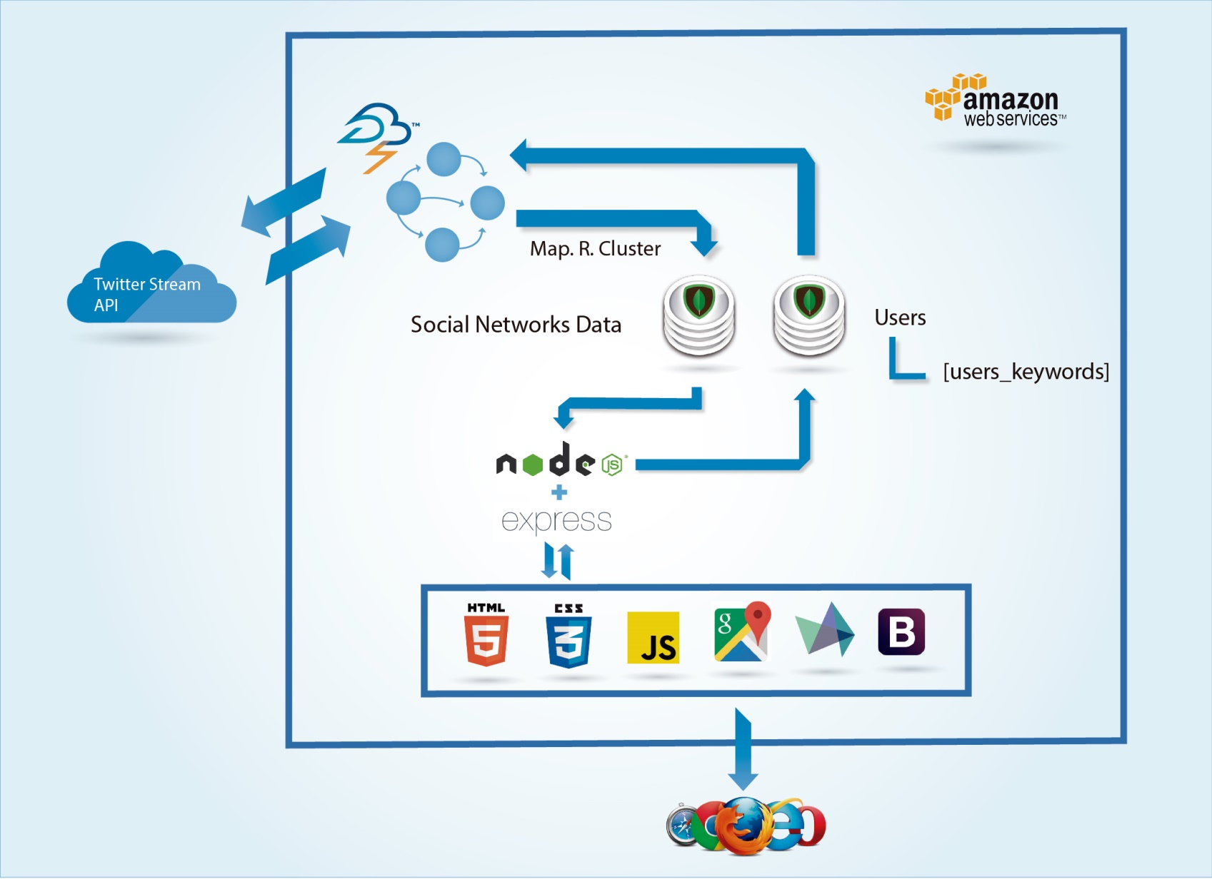
Integração das Tecnologias
2

Slide 3
Objetivo Geral
Desenvolver de um sistema capaz de armazenar e demonstrar em tempo real as opiniões dos usuários do Twitter, com foco naquelas que são relacionadas à política brasileira.
3

Slide 4
Objetivos Específicos
Coletar da rede social Twitter dados relacionados à política brasileira com base em palavras-chave cadastradas pelos usuários de uma aplicação web;
Processar os dados coletados através do Apache Storm, posteriormente salvando as informações importantes em uma base de dados;
Apresentar na aplicação web os tweets, tanto em tempo real quanto os mais antigos. Apresentar também um mapa com as localidades dos tweets e um gráfico de quantidade de menções por palavra-chave cadastrada.
4

Slide 5
Relevância
Opinião pública do atual cenário político brasileiro;
Análise e diferencial competitivo político;
Convergência tecnológica;
Material de apoio para futuros trabalhos acadêmicos.
5
Notes:
No atual cenário conturbado da política brasileira, vimos uma oportunidade única de vislumbrar o que o povo está pensando daqueles que foram eleitos, através dos post da rede social Twitter e utilizando o Storm uma tecnologia recente que permite uma visualização de um fluxo de dados constante.

Slide 6
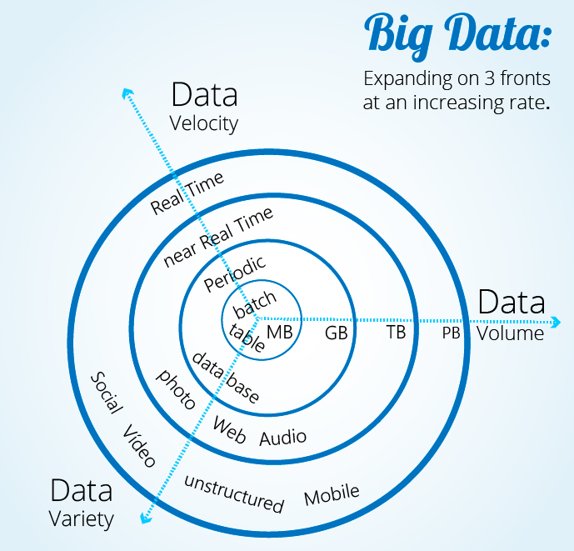
Introdução
Figura 1 - Os 3 v’s que definem o Big Data. Fonte: Elaborado pelos autores
6

Slide 7




Quadro Teórico
+
7

Slide 8


Quadro Teórico
8
Notes:
Os sistemas Web desenvolvidos sobre plataforma .NET, Java, PHP, Ruby ou Python compartilham da mesma característica da paralisação de processamento enquanto utilizam um I/O no servidor. Input/Output – Entrada/Saída.
Baseado neste problema que em 2009, Ryan Dahl e mais 14 colaboradores criaram o Node.js. O Node.js tem um modelo inovador, sendo sua arquitetura não-bloqueante (non-blocking thread), apresentando uma boa performance e baixo consumo de memória.

Slide 9
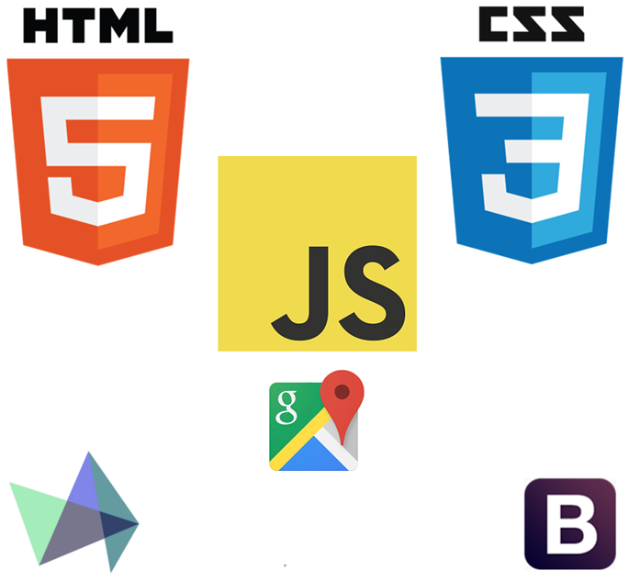
Quadro Teórico
9

Slide 10

Quadro Teórico
10

Slide 11
Metodologia
Tipo de Pesquisa: Aplicada;
Foi desenvolvido um sistema que faz o processamento, análise e a demonstração de resultados das informações coletadas do Twitter, sendo aplicado o conceito de Big Data.
Contexto:
Demonstração de como uma solução integrada baseada em Big Data se torna eficiente e decisória nas áreas do conhecimento humano.
11

Slide 12
Metodologia
Instrumentos:
Livros e materiais relacionados com o tema;
Trabalhos e artigos acadêmicos;
Páginas na internet;
Pesquisas bibliográficas;
Reuniões com pessoas com conhecimentos na área;
Reuniões com o orientador do projeto.
12
Notes:
Livros e materiais relacionados com o tema
Trabalhos e artigos acadêmicos
Páginas da internet
Pesquisas Bibliográficas
Reuniões com pessoas com conhecimentos relacionados ao tema.

Slide 13







Metodologia
Procedimentos:
Configuração do ambiente de desenvolvimento
13

Slide 14

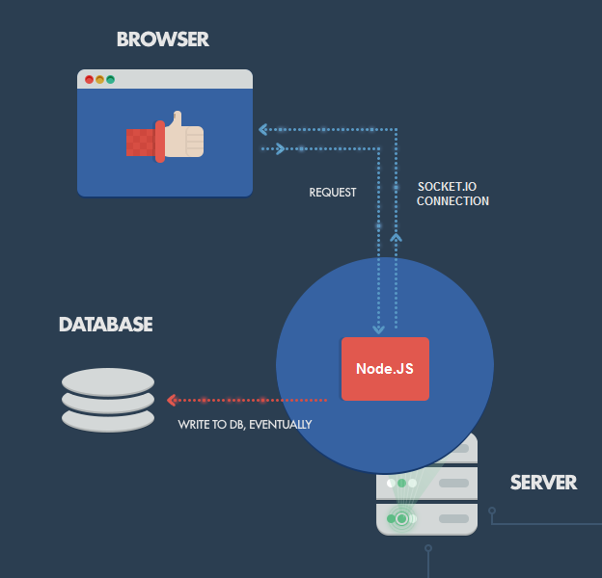



Metodologia
Procedimentos:
Desenvolvimento dos protótipos
+
+
14
Notes:
começou-se a desenvolver versões finais dos protótipos das telas, usando as tecnologias HTML5, CSS3, JavaScript e o framework Bootstrap, além da template engine EJS. As telas desenvolvidas foram:
Tela de login;
Partial View de cadastro de usuário;
Página incial da aplicação;
Partial View de cadastro de palavra-chave;
Partial View de edição de palavra-chave;
Partial View de exclusão de palavra-chave;
Partial View de Stream e filtragem dos tweets minerados;
Página “Sobre”;

Slide 15

Metodologia
Procedimentos:
Desenvolvimento do sistema
15

Slide 16

Metodologia
Procedimentos:
Criação do ambiente de hospedagem e Deploy
16

Slide 17

Metodologia
Procedimentos:
Mineração dos tweets e geração do Big Data
17

Slide 18
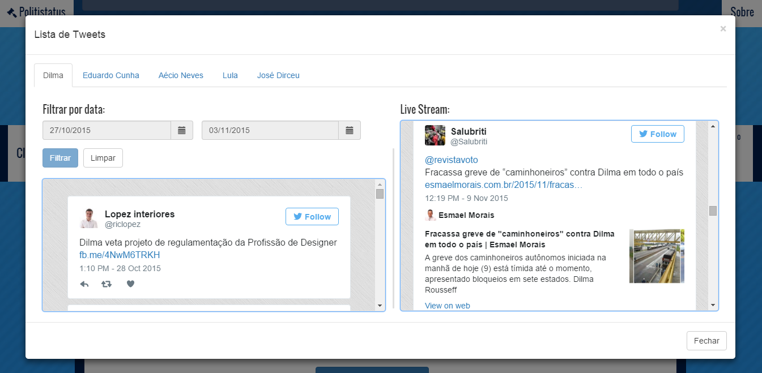
Discussão de Resultados
Demonstração dos tweets: por data e em Tempo Real
18

Slide 19
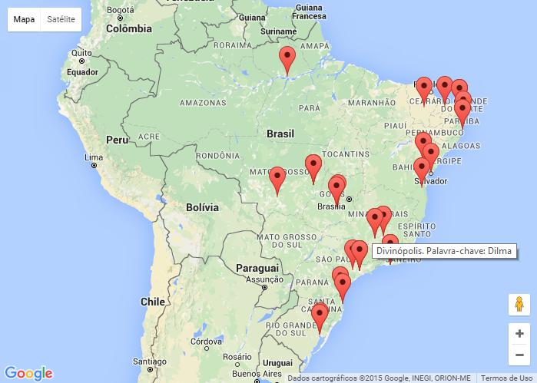
Discussão de Resultados
Localidade de cada tweet em Tempo Real
19

Slide 20
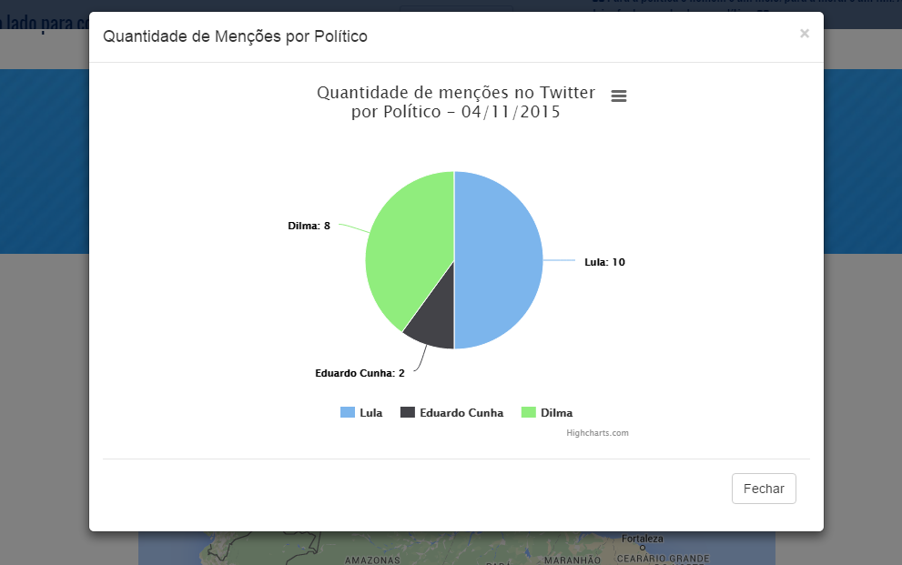
Discussão de Resultados
Gráfico de quantidade de menções por palavra-chave
20

Slide 21
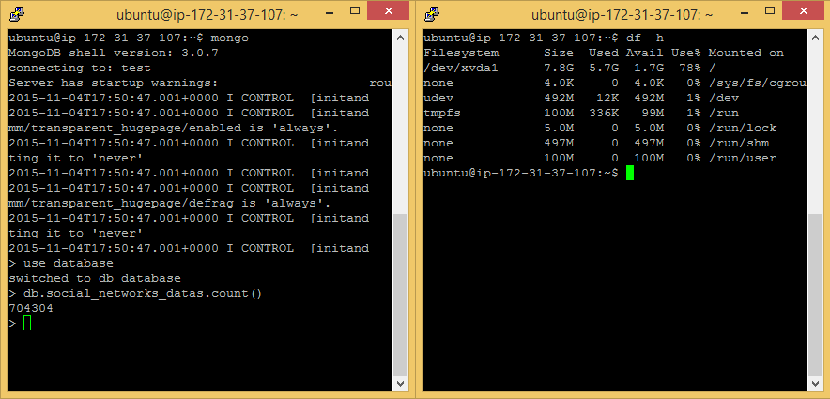
Discussão de Resultados
Quantidade de tweets políticos minerados – 16/11/2015
21

Slide 22
Conclusão
Geração do Big Data
Mineração dos dados relacionados à política brasileira
Integração de Tecnologias
Dados para análise em Tempo Real
Importância do sistema
Legado
22

Slide 23



Considerações Finais
Obrigado pela atenção!
Nícolas Vieira
nicolashenrique1@gmail.com
https://github.com/Nikofoxxx
Sebastião Batista
sbaneto@yahoo.com.br
https://github.com/sbanetosbk
Repositório da aplicação: https://github.com/Nikofoxxx/TCC
23

Slide 24
Referências
APACHE. Apache Storm. Disponível em: <https://storm.apache.org/documentation/Concepts.html>. Acessado em 06/03/2015.
APACHE MAVEN PROJECT. Maven. Disponível em: <https://maven.apache.org/what-is-maven.html>. Acessado em 25/07/2015.
BROWN, E. Web Development with Node & Express. Sebastopol: O’Reilly, 2014.
CHORODOW, K. MongoDB The Definitive Guide. 2. Ed. Sebastopol: O’Reilly, 2013.
Ellen, F. Storm is Gearing Up to Join the Apache Foundation. Disponível em: <https://www.mapr.com/blog/storm-is-gearing-up-to-join-the-apache-foundation>. Acessado em 16/05/2015.
LAVELLE, S.; LESSER, E.; SHOCKLEY, R.; HOPKINS, M. S.; KRUSCHWITZ, N. Big Data, Analytics and the Path From Insights to Value. Disponível em: <http://sloanreview.mit.edu/article/big-data-analytics-and-the-path-from-insights-to-value/>. Acessado em 05/05/2015.
LEIBIUSKY, J.; EISBRUCH, G.; SIMONASSI, D. Getting Started Whith Storm. Sebastopol: O’Reilly, 2012.
MAGNO, A. Globo Bootstrap. Disponível em:
<http://blog.alexandremagno.net/2012/08/globo-boostrap/>. Acessado em 19/04/2015.
MARINESCU, D. C. Cloud Computing Theory And Pratice. Waltham: Elsevier Inc., 2013.
MCAFEE, A.; BRYNJOLFSSON, E. Big Data: The Management Revolution. Disponível em: <http://www.researchgate.net/profile/Erik_Brynjolfsson2/publication/232279314_Big_data_the_management_revolution/links/53ecf40e0cf23733e804e561.pdf>. Acessado em 04/05/2015.
24

Slide 25
Referências
NAGARAJAN, M.; SHETH A.; VELMURUGAN, S. Citizen Sensor Data Mining, Social Media Analytics and Development Centric Web Applications. Disponível em: <http://knoesis.wright.edu/library/download/tr27-sheth1.pdf >. Acessado em 05/05/2015.
PEREIRA, C. R. Aplicações web real-time com Node.js. São Paulo: Casa do Código, 2013.
POWERS, S. Learning JavaScript. 2. Ed. Sebastopol: O’Reilly, 2009.
PRESS, G. A Very Short History Of Big Data. Disponível em: <http://www.forbes.com/sites/gilpress/2013/05/09/a-very-short-history-of-big-data/>. Acessado em 04/02/2015.
SADALAGE, P. J; FOWLER, M. NoSQL Distilled: A Brief Guide to the Emerging World of Polyglot Persistence. Crawfordsville: Pearson Education Inc, 2013.
SOUBRA, D. The 3Vs that define Big Data. Disponível em: <http://www.datasciencecentral.com/forum/topics/the-3vs-that-define-big-data>. Acessado em: 14/05/2015.
SVENNERBERG, G. Beginning Google Maps API 3. New York: Apress, 2010.
TWITTER4J. Twitter4j - A Java library for the Twitter API. Disponível em: <http://twitter4j.org/en/index.html>. Acessado em 30/05/2015.
TWITTER DEVELOPERS. The Stream APIs Overview. Disponível em: <https://dev.twitter.com/streaming/overview>. Acessado em 29/08/2015.
25

Slide 26
Curso de Sistemas de Informação
Nícolas Henrique Vieira Toledo
Sebastião Batista de Andrade Neto
Ednardo David Segura
Estatísticas de Redes Sociais
com Big Data
Pouso Alegre
2015

